Slide 1
ЛЕКЦИЯ № 7
Тема: Счётчики
Текст лекции по дисциплине «Цифровые устройства и микропроцессоры»
1

Slide 2
УЧЕБНЫЕ ВОПРОСЫ:
1. Простейшие схемы счётчиков.
2. Счётчики с произвольным коэффициентом пересчёта.
ЛИТЕРАТУРА:
Основная
Л.1. А.К.Нарышкин «Цифровые устройств и микропроцессоры»: учеб. пособие для студ. Высш. Учебн. Заведений/ А. К. Нарышкин, 2 – е изд. - Издательский центр «Академия», 2008г. с. 179-206
Л.2. Ю.Ф. Опадчий, О.П. Глудкин, А.И. Гуров «Аналоговая и цифровая электроника», М.Горячая линия- Телеком, 2000г. с. 588-599
Дополнительная литература
Л.5. Е.П. Угрюмов «Цифровая схемотехника», Санкт-Петербург, 2000г. с. 150-157
Л6. Ю.А. Браммер. И.Н.Пашук «Импульсные и цифровые устройства», М.-Высшая школа, 1999г. с. 240-250, 253-256
2

Slide 3
Контрольные вопросы
Нарисовать условно-графическое обозначение, схему, представить таблицу состояний триггера согласно задания варианта
1 вариант
Асинхронный RS-триггер на элементах И-НЕ
2 вариант
Асинхронный RS-триггер на элементах ИЛИ-НЕ
3 вариант
Синхронный однотактный RS-триггер

Slide 4
1. Простейшие схемы счётчиков

Slide 5
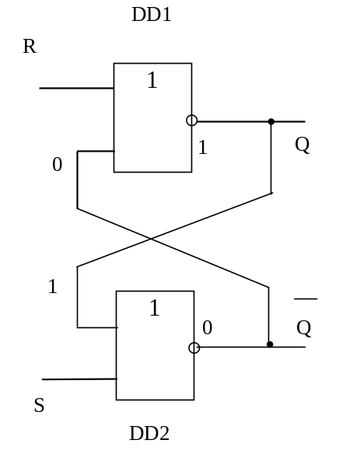
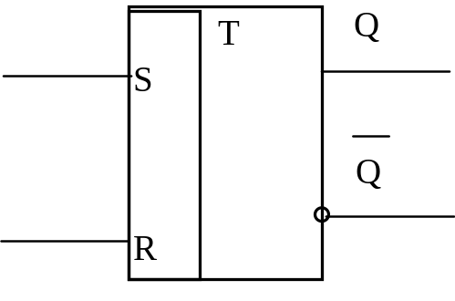
Контрольные воропсы
Рис. 1, а б
Какими недостатками обладает такой триггер?
В каком триггере устраняются все перечисленные недостатки?
Какое другое название имеет этот триггер?
Почему его так называют?

Slide 6
Основные понятия и определения
Счётчик (СТ) - функциональный цифровой узел, предназначенный для счёта поступающих на его входы импульсов и фиксирующий это число в каком либо коде .
Счётчики предназначены для:
подсчёта числа некоторых событий или временных интервалов;
упорядочения событий в хронологической последовательности;
адресации;
делении частоты;
запоминании и т.д.

Slide 7
Классификация счетчиков
1. По принципу действия (по направлению счёта):
суммирующие (зарегистрированное в счётчике число увеличивается);
вычитающие (зарегистрированное в счётчике число уменьшается);
реверсивные (работают как на сложение, так и на вычитание).
2. По логике (последовательности работы):
асинхронные (переключение элементов счётчика происходит последовательно);
синхронные (переключение элементов счётчика происходит одновременно).

Slide 8
Классификация счетчиков
3. По модулю счёта:
двоичные (двоично-десятичные);
десятичные;
с постоянным модулем счёта;
с переменным модулем счёта.
4. По назначению:
счётчики;
счётчики-делители (делители).
5. По способу реализации внутренних связей:
с последовательным переносом;
с параллельным переносом;
с комбинированным переносом;
кольцевые.

Slide 9
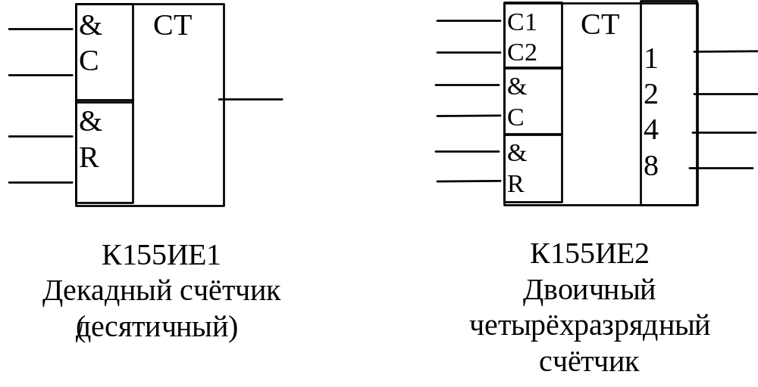
Условное графическое обозначение
Маркировка счетчиков
К-155ИЕ1, где:
Е - счётчики,
И - элементы арифметических и дискретных устройств.

Slide 10
Устройство счетчиков
Счётчик состоит
из последовательно соединённых триггеров, работающих в счётном режиме.
Каждый триггер называется разрядом.
Применяют JK-триггер, Т-триггер с прямым или инверсным входом управления или D- триггер.
Наиболее удобен JK - триггер, т.к. одним из его главных достоинств является отсутствие запроса состояния.

Slide 11
Характеристики счетчиков
1. Модуль счета (коэффициентом счёта, или коэффициентом пересчёта) К_{сч} – это число, характеризующее количество различных состоянии счетчика и определяет его ёмкость. Ёмкость – это число импульсов, доступных счёту за один цикл, после чего счетчик возвращается в исходное состояние.
К_{сч}= М=2^{n}, где n-числа разрядов.
2. Быстродействие счетчиков характеризуется двумя параметрами:
- Разрешающее время счетчика Т_{сч} – минимальный период поступления счетных сигналов при котором не происходит ошибок в счете. Разрешающее время определяет максимальную рабочую частоту счетчика
F_{сч} = 1/Т_{сч}
- Время установления кода счетчика Т_{уст} - это интервал времени между поступлением счетного сигнала на вход счетчика и установлением соответствующей кодовой комбинации на выходах счетчика.

Slide 12
Асинхронные счетчики

Slide 13
Синтез асинхронных счетчиков
1. Определение количества разрядов счетчика и составление таблицы функционирования.
2. Определение сигналов, подаваемых на тактирующие входы триггеров.
3. Заполнение прикладных диаграмм Вейча и выделение на них ячеек соответствующих отсутствию разрешающего сигнала на трактующих входах триггеров.
4. Заполнение диаграмм Вейча для уравнений входов с использованием прикладных диаграмм Вейча и характеристических таблиц используемых триггеров.
5. Считывание с диаграмм Вейча уравнений входов в минимизированном виде с учетом дополнительных появившихся факультативно задаваемых значений.
6. Перевод уравнений входов в структурный вид в используемом базисе логических элементов.
7. Изображение схемы счетчика.

Slide 14
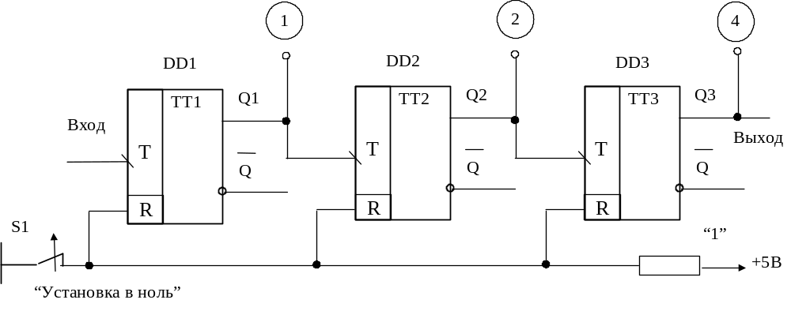
Схемы счетчиков
(Суммирующий асинхронный счётчик )
В основе лежит Т-триггер

Slide 15
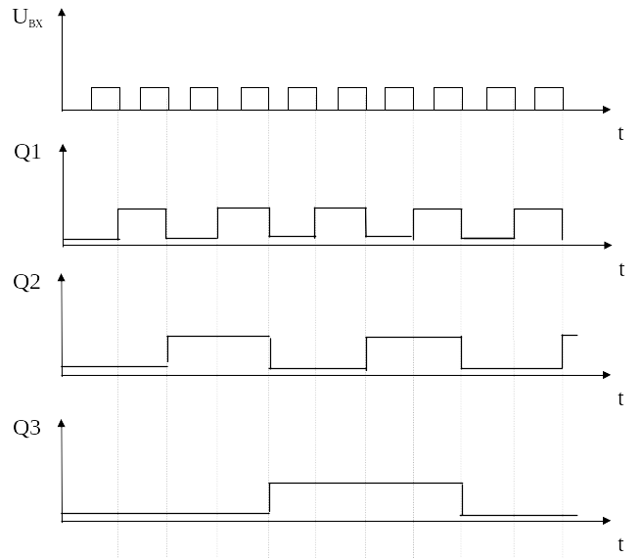
Работа суммирующего асинхронного счётчика
1. Триггер младшего разряда всегда переключается первым.
2. Разряды переключаются последовательно.
3. Триггер более старшего разряда переключается если на выходе предыдущего триггера “1” переходит в “0”.
4. Весовой код 1-2-4. Т.е. триггер Т1 переключается каждым импульсом. Если вес равен “2” - триггер Т2 переключается каждым вторым импульсом. Если “4” - Т3 переключается каждым четвёртым импульсом.

Slide 16
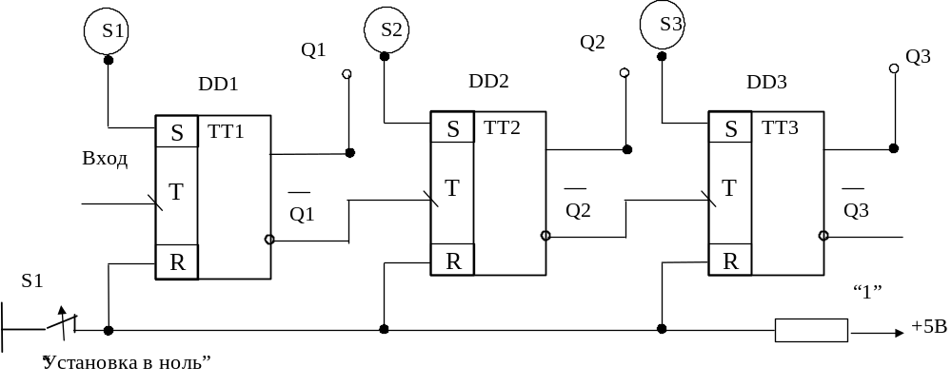
Вычитающий асинхронный счётчик
Вычитающий асинхронный счётчик такой счётчик, в котором зарегистрированное в нём число уменьшается
1. Триггер младшего разряда переключается всегда.
2. Триггер более старшего разряда переключается если на выходе предыдущего триггера ноль переходит в единицу.
3. Разряды переключаются последовательно.

Slide 17
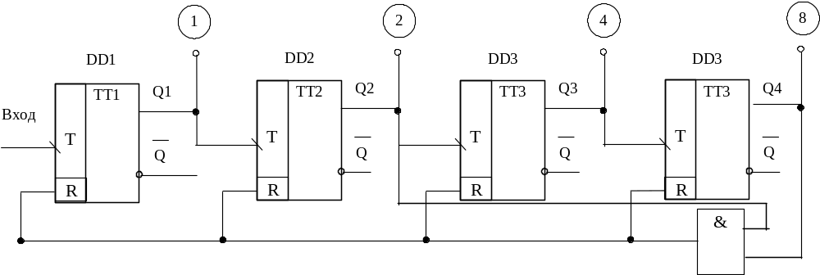
Суммирующий асинхронный счётчик по модулю 10
Когда триггеры устанавливаются в состоянии 1010₂=10₁₀, на выходе элемента И возникнет импульс, принудительно устанавливающий счётчик в 0, чем исключается его избыточное состояние

Slide 18
Синхронные счетчики

Slide 19
Основные понятия
Синхронный счётчик - счётчик, в котором триггеры переходят в новые состояния одновременно (синхронно).
Ко всем разрядам такого счетчика информация о состоянии предыдущих разрядов поступает параллельно, также одновременно поступают к ним счетные (входные) импульсы.
Переключение их в нужной последовательности обеспечивается логическими цепями, которые при поступлении входного импульса одни триггеры удерживают от переключения, а другим разрешают переключиться.

Slide 20
Синтез синхронных счетчиков
1. Определение количества разрядов счетчика и составление таблицы его функционирования.
2. Заполнение прикладных диаграмм Вейча.
3. Заполнение диаграмм Вейча для уравнений входов с использованием прикладных диаграмм Вейча и характеристических таблиц используемых триггеров.
4. Считывание с диаграмм Вейча уравнений входов в минимизированном виде.
5. Перевод уравнений входов в структурный вид в используемом базисе логических элементов.
6. Изображение схемы счетчика.

Slide 21
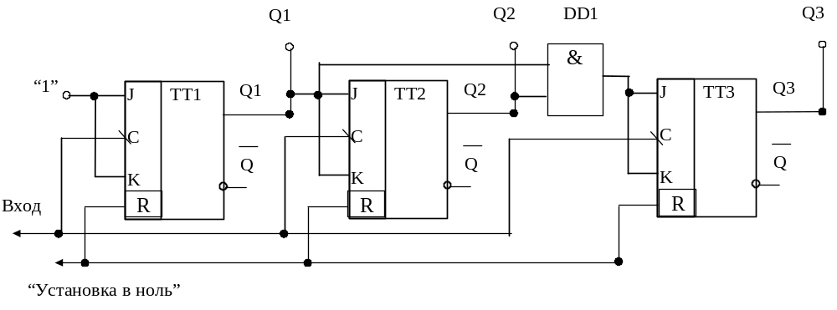
Синхронный суммирующий счётчик
На входы всех триггеров счётные импульсы поступают одновременно.
Переключение разрядов в нужной последовательности обеспечивается логическими цепями.

Slide 22
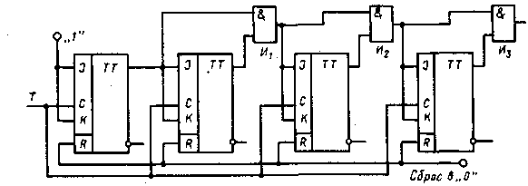
Синхронный суммирующий счётчик
Триггер Т1 переключается каждым импульсом.
Триггер Т2 переключается когда Q1=1.
Триггер Т3 переключается когда Q1= Q2=1.

Slide 23
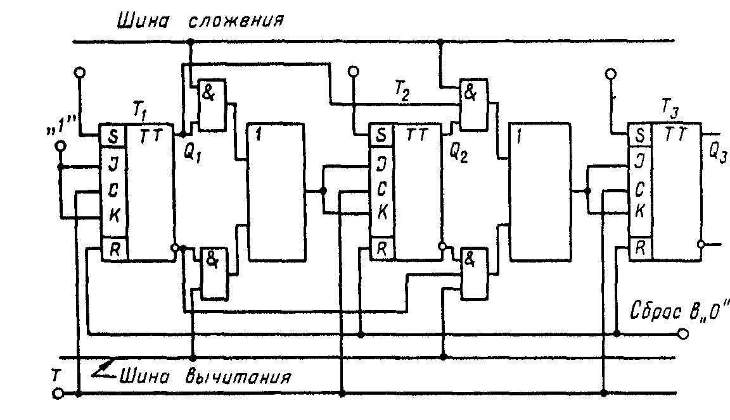
Реверсивный синхронный счетчик

Slide 24
Вывод по 1 вопросу
1. Счётчик (СТ) - функциональный цифровой узел, предназначенный для счёта пос­тупающих на его входы импульсов и фиксирующий это число в каком либо коде.
2. В основе счётчика лежит простейший Т-триггер.
3. В качестве разряда счетчика можно использовать любой другой универсальный триггер, реализующий собой счетный триггер (Т-триггер)
4. В любой схеме счетчика (как асинхронной, так и синхронной) счёт осуществляется последовательно.

Slide 25
2. Счётчики с произвольным коэффициентом пересчёта

Slide 26
Общие понятия
Делитель частоты – это устройство (цифровой узел) предназначенное для деления числа входных импульсов или частоты их следования на заданный коэффициент.
Делитель - счётчик, частота импульсов на выходе которого кратна частоте импульсов на входе.
Коэффициент кратности (деления) называется коэффициентом счёта.
К_{сч} = N_{вх}/N_{вых}

Slide 27
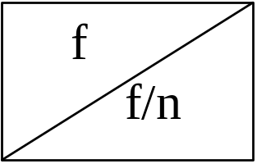
Общие понятия
Классификация.
По конструкции (базовым элементам):
делители на двоичных счётчиках;
делители на десятичных счётчиках;
делители на регистрах сдвига;
делители на кольцевых регистрах.
По коэффициенту деления:
делители с постоянными коэффициентами деления;
делители с переменными коэффициентами деления:
а) делители с целыми коэффициентами деления;
б) делители с дробными коэффициентами деления.
Обозначение на функциональной схеме

Slide 28
Делители с постоянными коэффициентами деления
Два способа построения схем делителей (пересчётных устройств) с постоянным коэффициентом деления.
1. Исключение последних (избыточных) состояний счётчиков.
2. Исключение начальных (главных) состояний счётчиков.

Slide 29
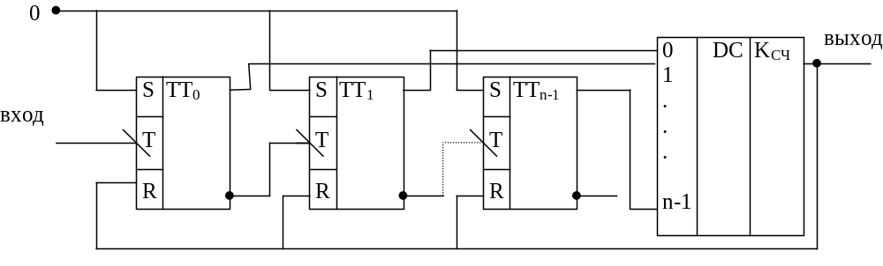
Схема делителя с исключением последних состояний
Устройство: В состав такого делителя входят n-разрядный асинхронный счётчик на Т-триггерах с установочными RS входами, имеющий на выходе дешифратор входа с заданными коэффициентами счёта, меньшими чем 2^{n} и одним выходом.
Коэффициент счёта в данном счётчике К_{СЧ} от 0 до2^{n}

Slide 30
Схема делителя с исключением последних состояний
В исходном состоянии во всех разрядах счётчика записаны 0.
С поступлением на вход схемы счётных импульсов состояние счётчика увеличивается до К_{СЧ}<2^{n}.
После поступления на вход счётчика К_{СЧ} -го импульса срабатывает дешифратор и формирует на выходе сигнал 1, который поступает на R входы и обнуляет счётчик.
Затем повторяется цикл счёта от 0 до К.
Таким образом, старшее состояние счётчика от К_{СЧ}+1 до К_{СЧ} =2^{n} исключается из цикла работы. Для предупреждения ложного срабатывания на вход S всех триггеров поступает логический 0.

Slide 31
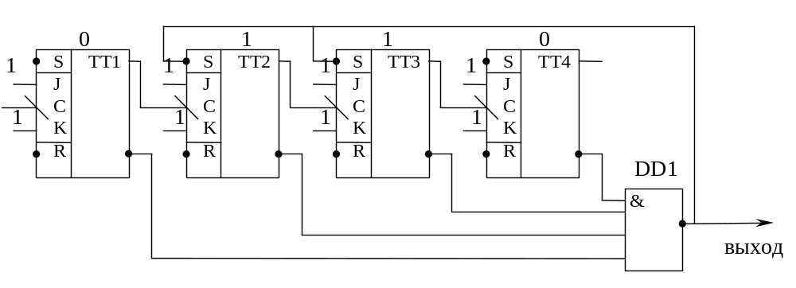
Схема делителя с исключением начальных состояний
В основе такого делителя лежит асинхронный суммирующий счётчик на JK триггерах с инверсными установочными RS входами. Минимальное количество триггеров в счётчике должно удовлетворять требованию:
2^{n-1}<K<2^{n}.

Slide 32
Схема делителя с исключением последних состояний
Исходным состоянием при работе данного делителя является 6₁₀=0110₂. По мере поступления счётных импульсов на вход номер состояний счётчика изменяется от 6 до 16. Затем, очередной импульс переводит счётчик в 0, а на вход элемента «И-НЕ» DD1 поступает 1. 0 с выхода DD1 через инверсные входы S триггеров второго и третьего разрядов устанавливает эти разряды в 1 (в исходное состояние). Так, в конце цикла счёта в счётчике сразу же обеспечивается ненулевое начальное состояние 6₁₀=0110₂. Далее работа повторяется.

Slide 33
Делители с переменными коэффициентами деления
Счётчики с коэффициентом счёта К_{СЧ}=2^{n} могут быть использованы для построения пересчётных схем с переменным коэффициентом пересчёта К_{СЧ}<2^{n} - делителей с переменным коэффициентом деления (ДПКД).
ДПКД позволяет получить коэффициент деления через 1.
Например, 3-х разрядный ДПКД позволяет получить коэффициент деления от 1 до 999. Рассмотрим работу такого делителя, учитывая, что коэффициент деления равен 537.
Делитель строится на базе трёх декадных счётчиков и дополнительных элементов умножения. В этом счётчике есть выход, на котором появляется 1, когда счётчик перейдёт в состояние 10.

Slide 34
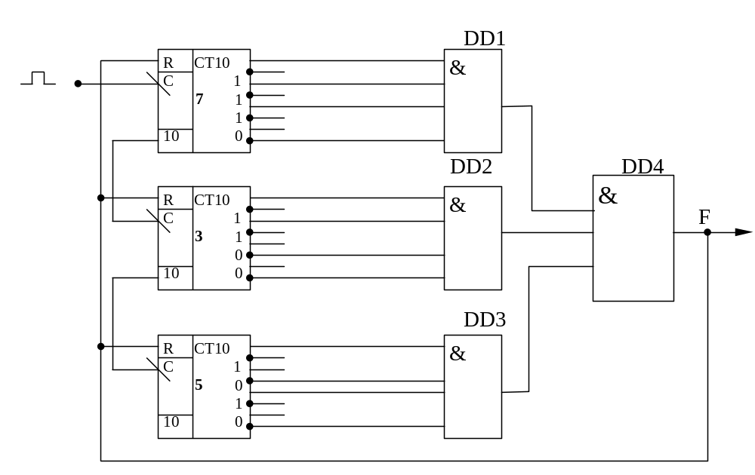
Делители с переменными коэффициентами деления

Slide 35
Делители с переменными коэффициентами деления
Работа.
Делитель имеет три декады:
1. Декада единиц – переключается каждым импульсом.
2. Декада десятков – переключается каждым десятым импульсом.
3. Декада сотен – переключается каждым сотым импульсом.
Элементы DD1, DD2, DD3, DD4 играют роль дешифратора.
В современной аппаратуре используется делителей с переменным дробным коэффициентом деления ДДПКД. Дробный коэффициент пересчёта достигается за счёт использования декад долей 1-ц, 10-ов, 100-н и т.д. Кроме того, в процессе работы осуществляется усреднение целочисленных коэффициентов деления путём периодического использования то К_{ДЕЛ}, то К_{ДЕЛ}+1.

Slide 36
Вывод по 2 вопросу
1. В делителе с постоянными коэффициентами деления коэффициент пересчёта задан жёстко на схемном уровне.
2. В делителе с переменным коэффициентом деления коэффициент пересчёта не задан жёстко на схемном уровне.

Slide 37
Заключение
Делитель – это счётчик, информация с которого снимается со старшего разряда и который обнуляется после поступления на него заданного числа импульсов.
Наиболее широко применяется делитель с переменно-дробным коэффициентом деления.
В основе счётчика лежит простейший Т-триггер.
Счёт в счётчиках осуществляется последовательно.

